Slide 1




擅长挖掘数据信息
--数据没有冗余
郑福兴 · 生信部
欧易旗下子公司

Slide 2

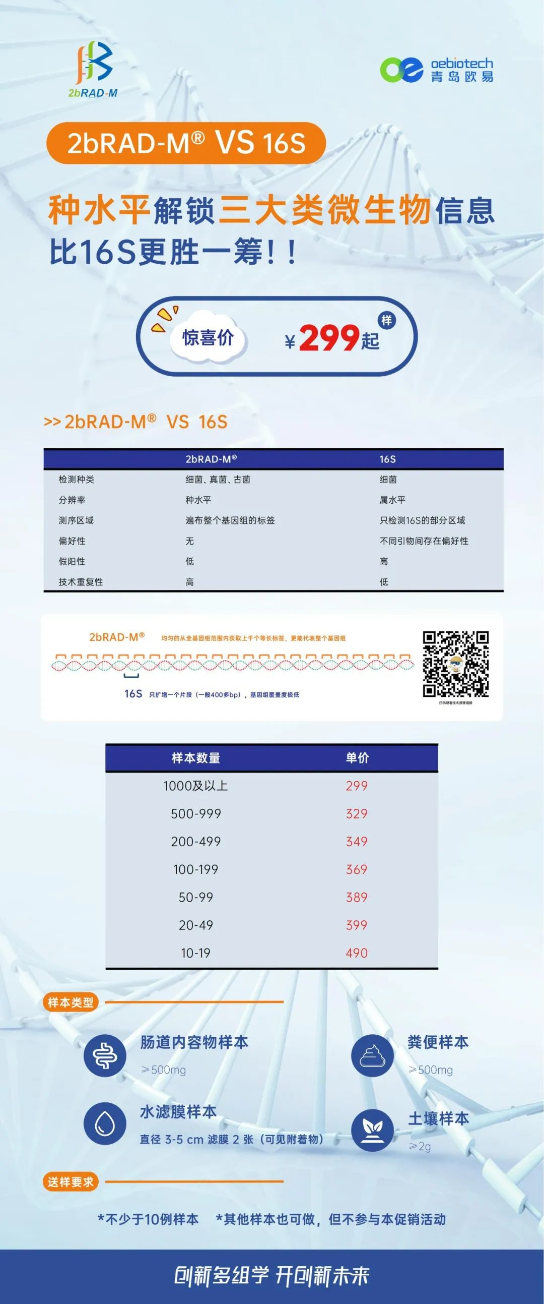
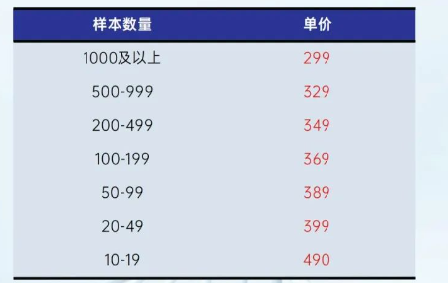

Slide 3
如果我是甲方，
通过宣传单页
能获取什么信息？

Slide 4
单样本利润低，总利润高
单样本利润高，总利润低

Slide 5
设成本为 x ,
单样本利润 为 单价 - x,
总利润为 样本数 × 单样本利润
则有不等式
1000 × (299 - x) > 500 × ( 329 - x )
299000 - 1000x > 164500 - 500x
269 > x
单样本成本小于 269 元！

Slide 6
拿到成本，就得到了谈判筹码！

Slide 7

感谢聆听
THANKS FOR LISTENING
欧易旗下子公司

